Slide 1
ABC Plakat
Print den, og hæng den op!
Hæng plakaten op i afdelingerne, så dine kollegaer nemt kan lære ABC koderne

Slide 2
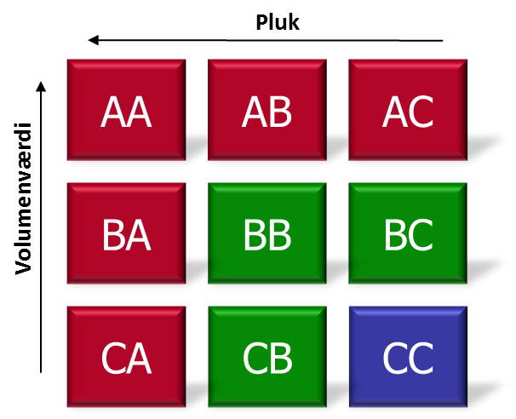
AA
AC
FOKUS
Styring
Never out of stock (NOOS)
Disponér dagligt
Mediumstore ordrestørrelser, bestilt jævnligt
Gå efter høj leveringssikkerhed
OBS
AA er dine vigtigste varer, undgå stock outs, men køb ikke overdrevet ind (høj værdi)
Husk, varer med få kunder udgør en høj risiko
Grænseværdier
Kostværdi over XX kr. & mere end XX pluk pr. år
RISIKO
Styring:
Vær forsigtig, og styr varerne manuelt
Undersøg altid salgsforcast inden du køber!
Overvej at gøre til skaffevarer
Hav fokus på returret
OBS
Undersøg leveringstid i stedet for at fokusere på pris når du taler med leverandøreren
Grænseværdier
Kostværdi over XX kr. & mindre end XX pluk pr. år
Dine vigtigste varer
Høj værdi – mange pluk
Usikre varer
Høj værdi – få pluk
EKSEMPEL
EKSEMPEL
CA
Kostværdi
CC
Dine mindst vigtige varer
Lav værdi – få pluk
FASTRUNNER
Styring
Køb stort hjem
Disponér 1 gang om året (brug mindst mulig tid)
Brug simpel/automatisk styring
Overvej dækningsgrad vs hånderingsudgifter
Gå efter høj leveringssikkerhed
OBS
De er sømmene i tømmerhandlen, vigtige sortimentsvarer med lav værdi
Grænseværdier
Kostværdi under XX kr. & mere end XX pluk pr. år
SLOW
Styring
Brug så lidt tid som muligt på disse varer
Overvej alternative produkter
Gå efter mindstekøb
Overvej dækningsgrad vs hånderingsudgifter
OBS
Overvej sortimentsstrategi, er denne vare nødvendig?
Grænseværdier
Kostværdi under XX kr & mindre end XX pluk pr. år
Billige, populære varer
Lav værdi – mange pluk
EKSEMPEL

Slide 3
AA
AC
FOKUS
Styring
OBS
Grænseværdier
Kostværdi over XX kr. & mere end XX pluk pr. år
RISIKO
Styring:
OBS
Grænseværdier
Kostværdi over XX kr. & mindre end XX pluk pr. år
Dine vigtigste varer
Høj værdi – mange pluk
Usikre varer
Høj værdi – få pluk
Tilføj jeres styringsprincipper og ”Obs” inden du printer
Indsæt jeres grænser
CA
Kostværdi
CC
Dine mindst vigtige varer
Lav værdi – få pluk
FASTRUNNER
Styring
OBS
Grænseværdier
Kostværdi under XX kr. & mere end XX pluk pr. år
SLOW
Styring
OBS
Grænseværdier
Kostværdi under XX kr & mindre end XX pluk pr. år
Billige, populære varer
Lav værdi – mange pluk

